Slide 1

李沧区干部法律法规学习测试系统
管理系统
李沧区委组织部 李沧区人力资源和社会保障局 李沧区司法局
技术支持：宇威科技发展（青岛）有限公司
公司LOGO

Slide 2
目录
李沧区干部法律法规学习测试系统
1
后台管理系统
2
学习系统
3
考试系统

Slide 3
说明
该系统为《李沧区干部法律法规学习测试系统》的学习、考试与后台管理系统，后台管理系统包括报表管理，部门管理，用户管理，题目管理，考场管理，考试管理，试卷管理。学习考试系统包括学习题库，模拟考试，收藏题库，错题题库和在线/线下考试。

Slide 4
1.后台管理系统
李沧区干部法律法规学习测试系统
1
说明
6
用户管理
2
登录
7
题目管理
3
首页
8
考场管理
4
报表管理
9
考试管理
5
部门管理

Slide 5
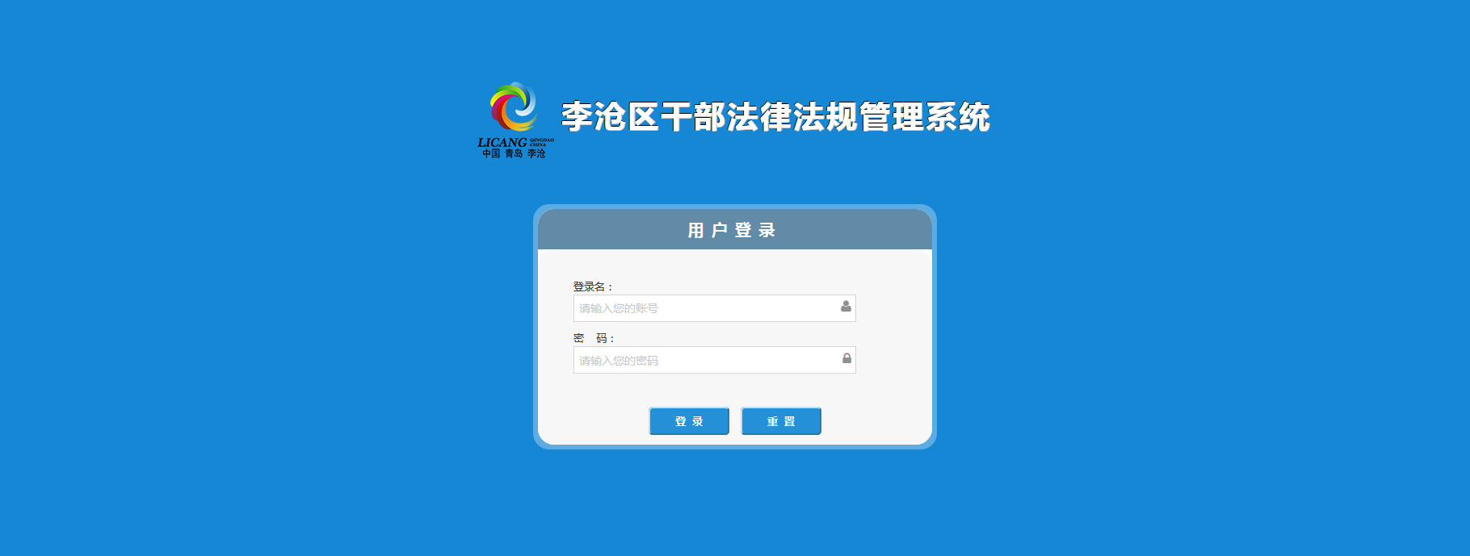
登录
登录名：admin 密码：111111

Slide 6
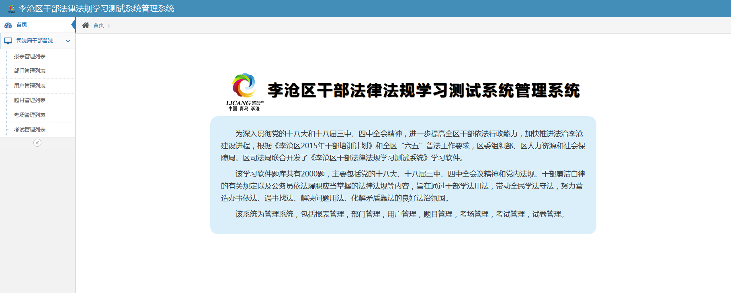
首页

Slide 7
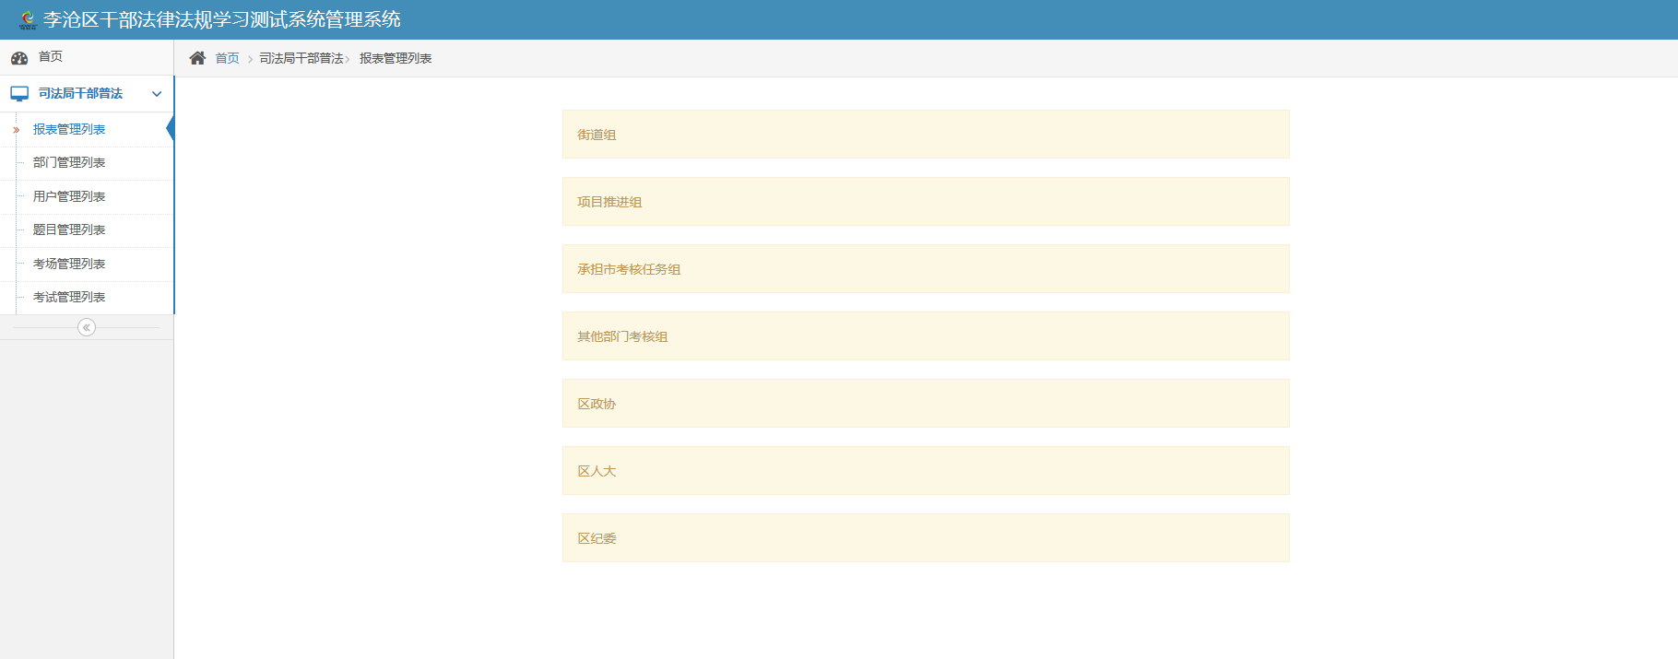
报表管理
报表按不同部门分组

Slide 8
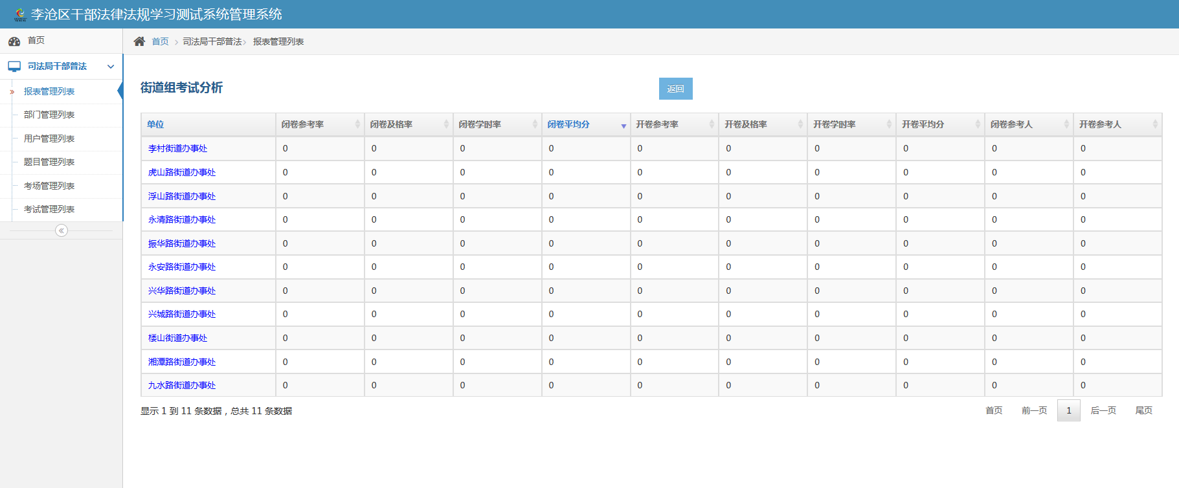
报表管理
单位组下的所有单位的统计信息

Slide 9
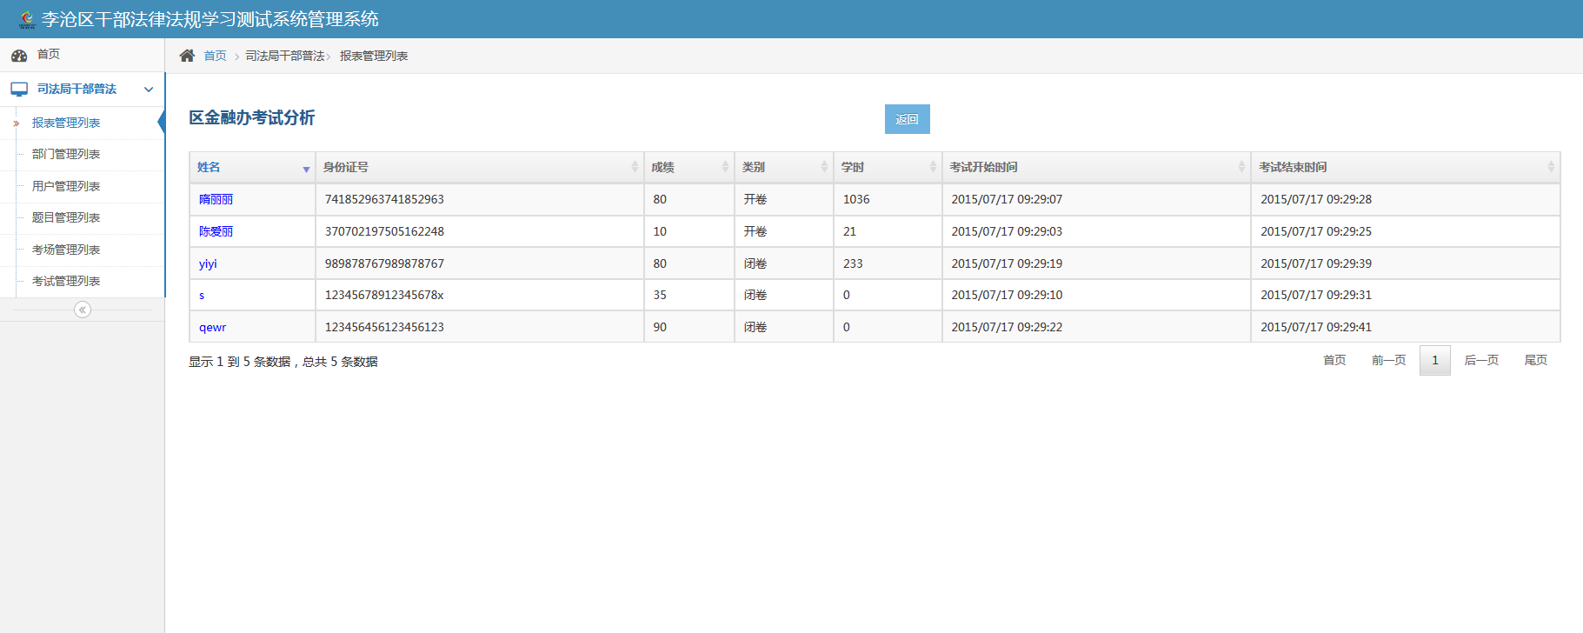
报表管理
单位下人的详细信息

Slide 10
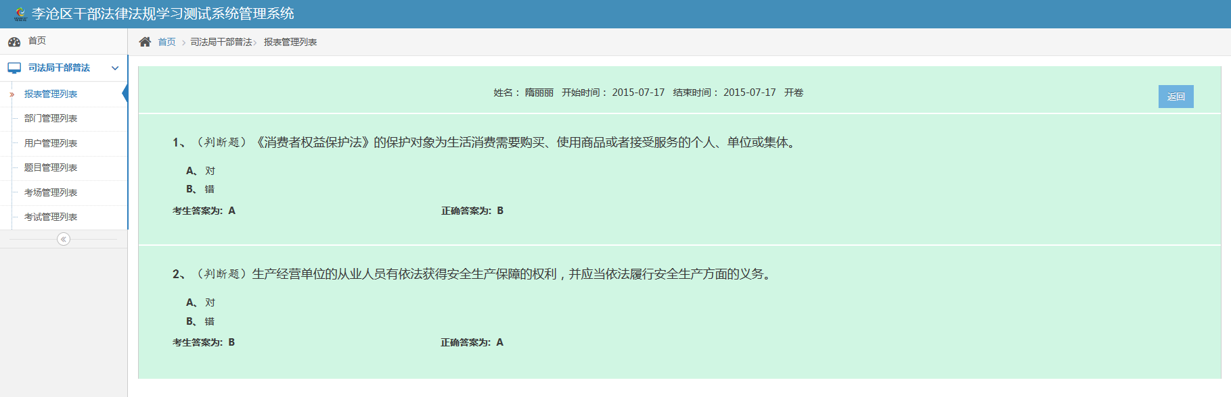
试卷管理
参加考试人的试卷信息

Slide 11
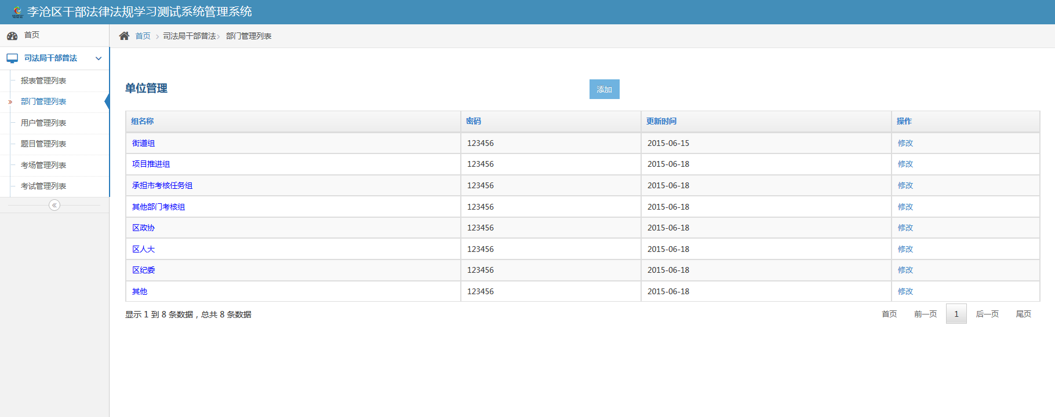
部门管理
所有部门分组管理

Slide 12
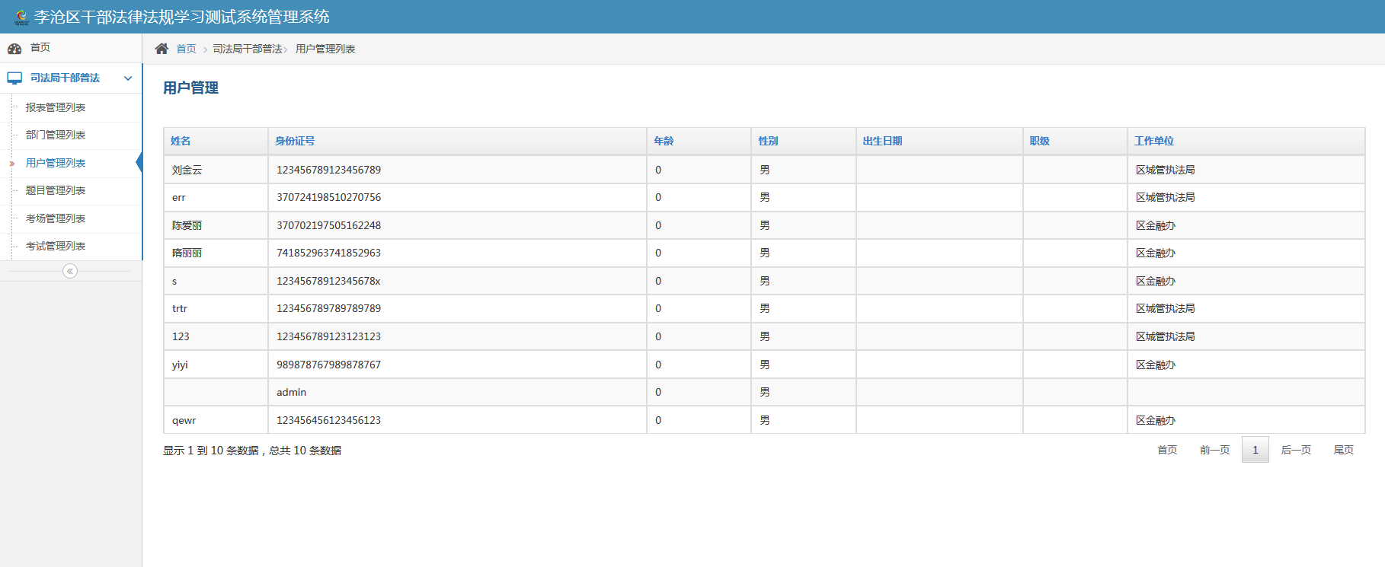
用户管理
所有用户管理

Slide 13
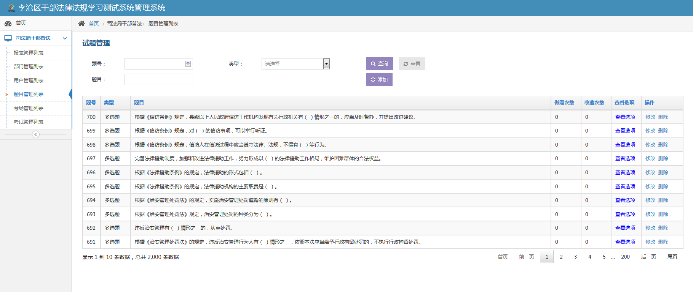
题目管理
所有题目管理

Slide 14
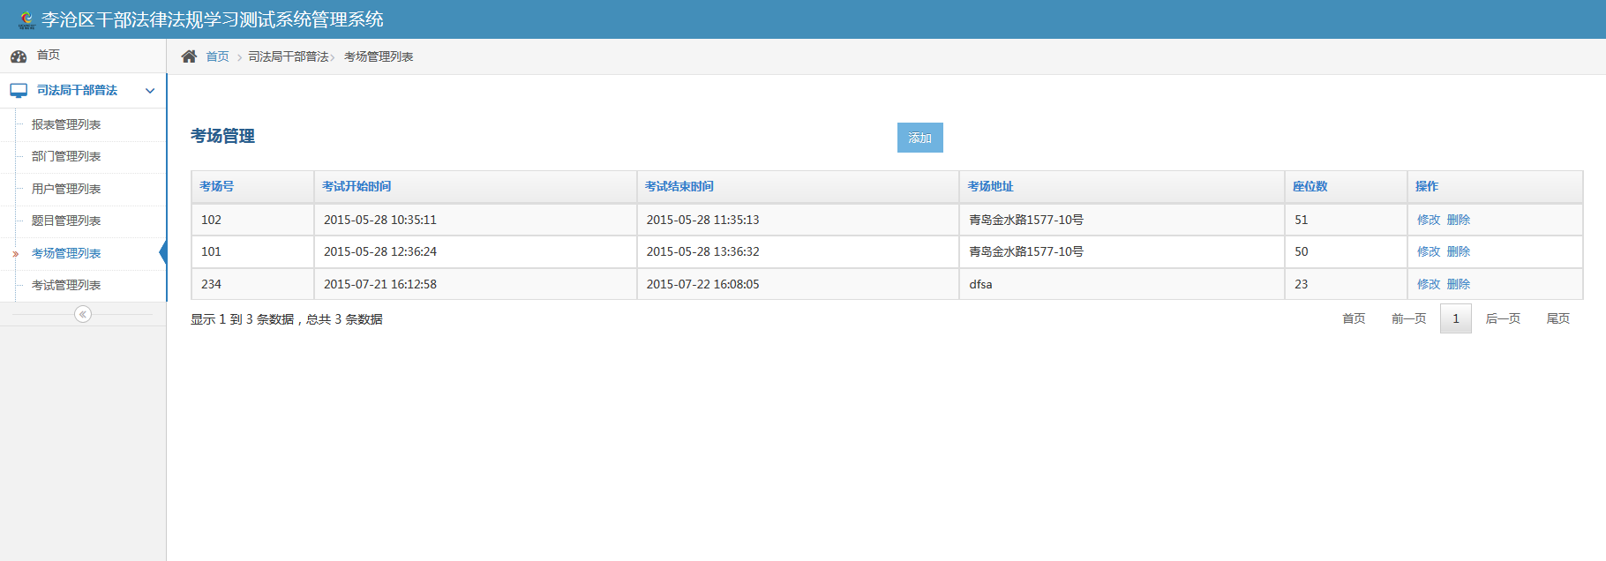
考场管理
考试考场设置

Slide 15
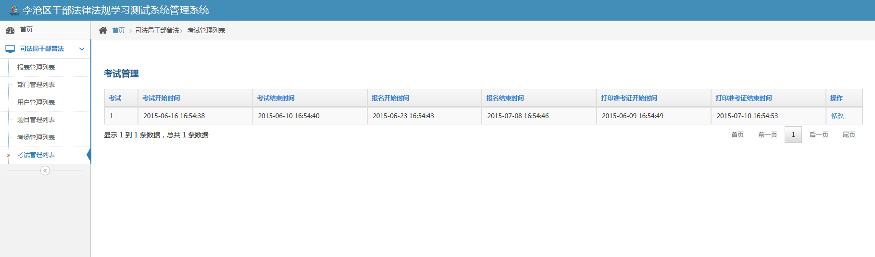
考试管理
考试时间设置

Slide 16
2.学习系统
李沧区干部法律法规学习测试系统
1
登录
6
收藏题库
2
注意事项
7
错题题库
3
首页
4
学习题库
5
模拟考试

Slide 17
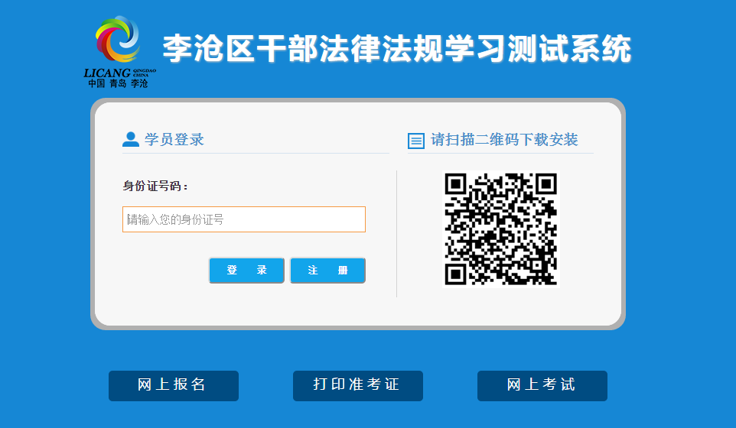
登录
登录名：admin 密码：111111

Slide 18
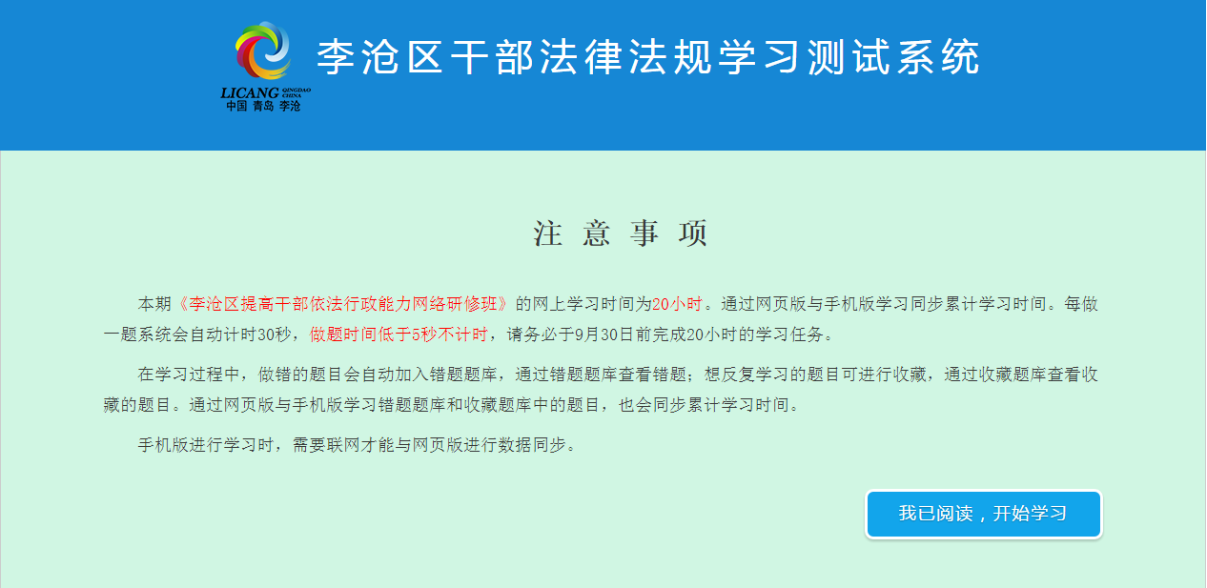
注意事项

Slide 19
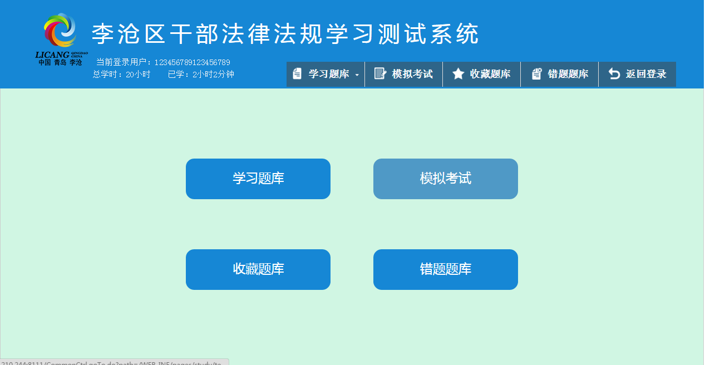
首页

Slide 20
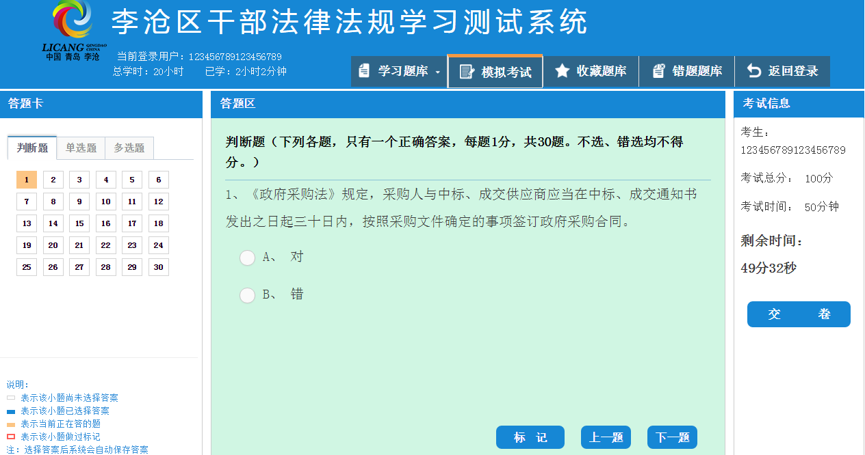
模拟考试

Slide 21
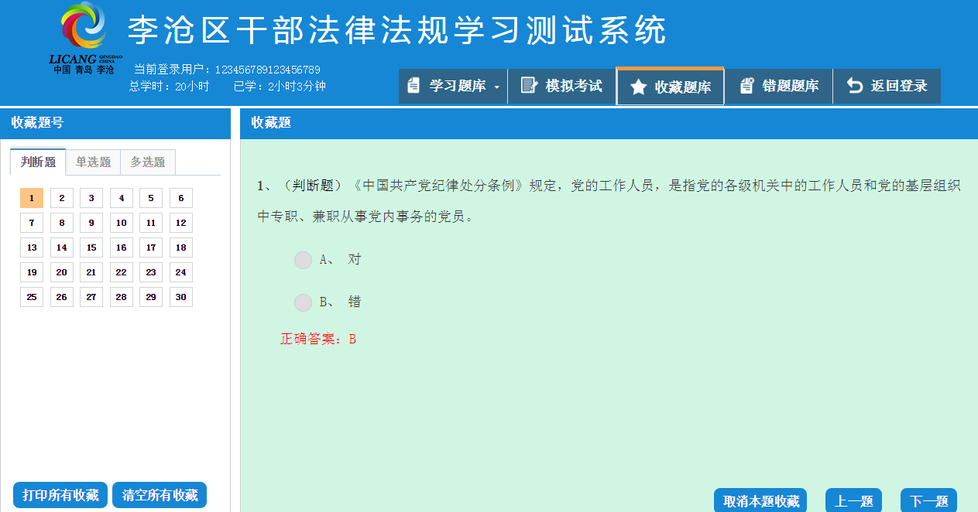
收藏题库

Slide 22
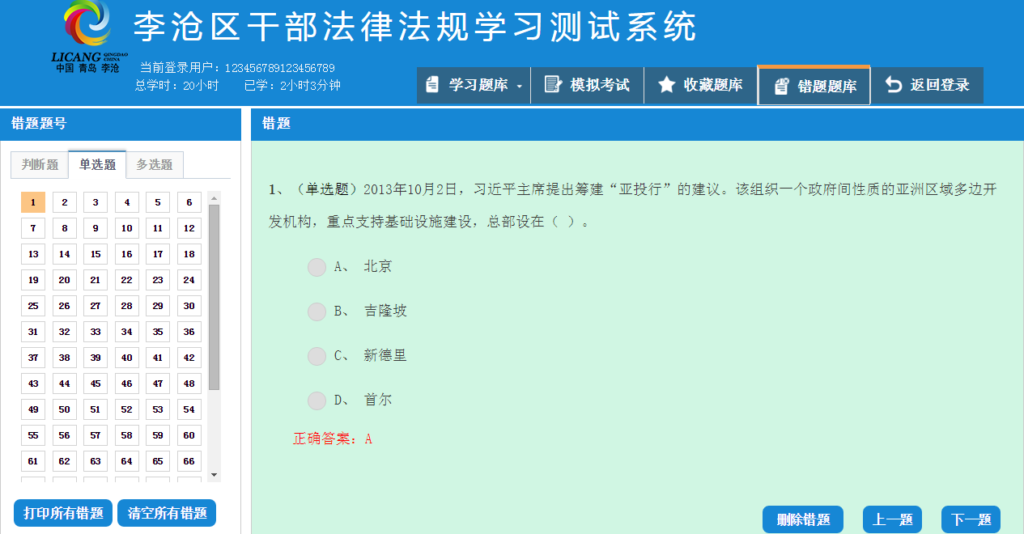
错题题库

Slide 23
1.考试系统
李沧区干部法律法规学习测试系统
1
登录
2
开始考试

Slide 24
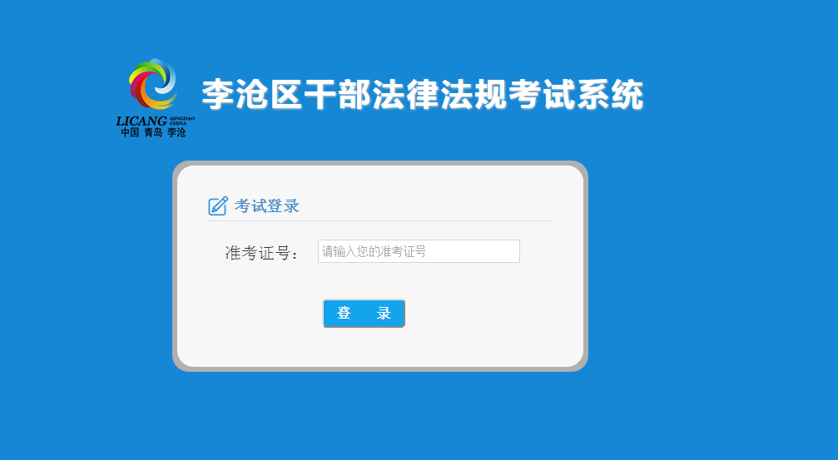
登录

Slide 25
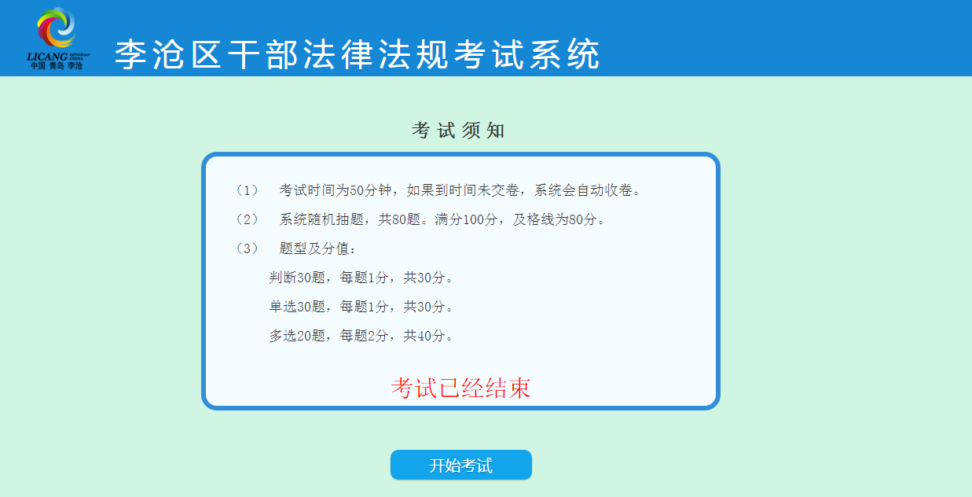
考试

Slide 26
谢谢观看

